Slide 1

KHỞI ĐỘNG

Slide 2

Xem video và nêu hiểu biết của em về bộ phim đang được nhắc tới trong video?
A. Thuỷ hử
B. Tam Quốc chí
C. Tây du kí

Slide 3







Bài 4
Trung Quốc từ thế kỷ VII đến thế kỷ XIX (t2)

Slide 4


3. Sự phát triển kinh tế thời Minh - Thanh

Slide 5
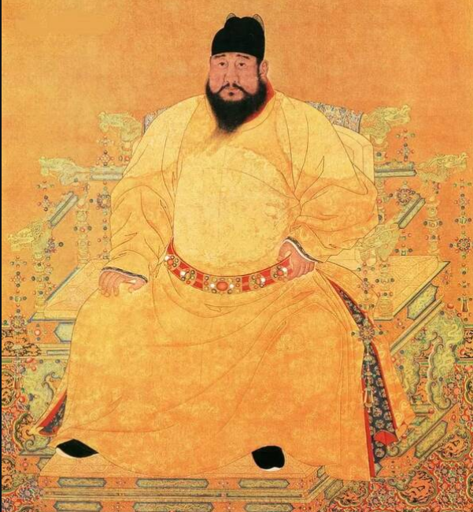
Sáng lập
Minh Thái Tổ Chu Nguyên Chương
Từ năm 1368 đến năm 1644
Thời gian
Kinh đô
Minh Thái Tổ Chu Nguyên Chương định đô tại phủ Ứng Thiên

Slide 6
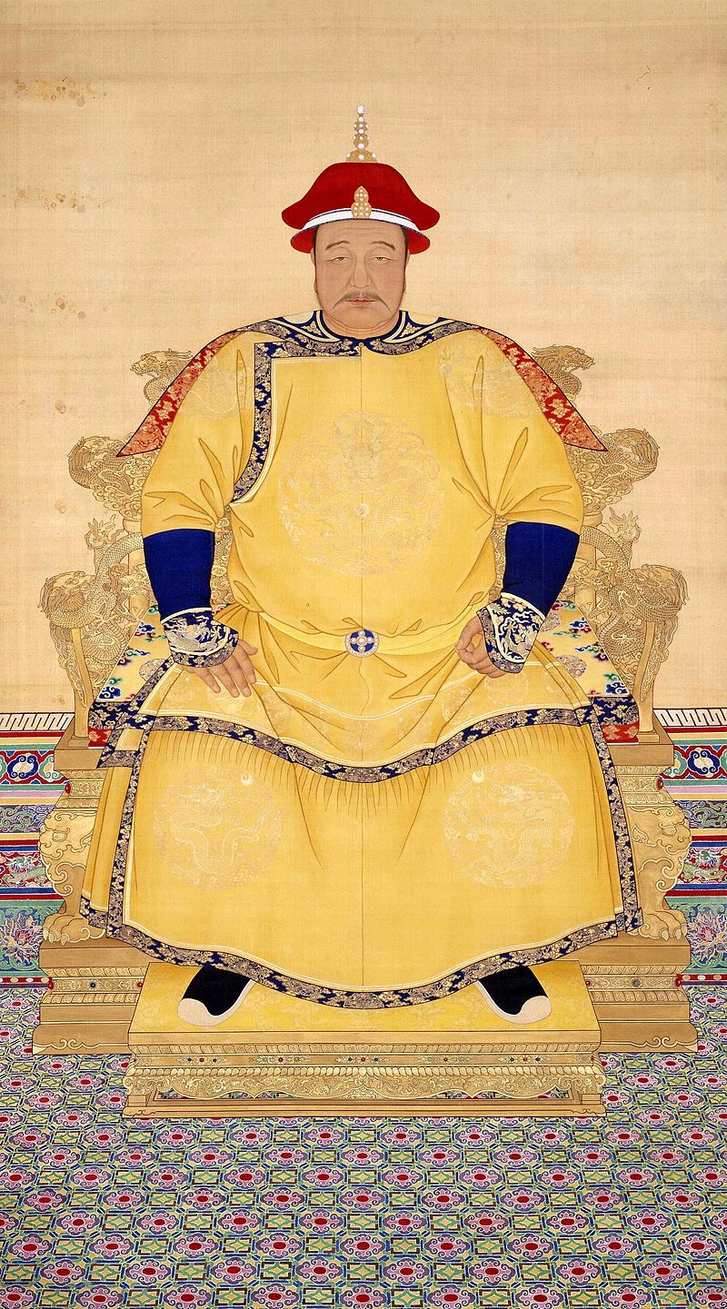
Sáng lập
Hoàng Thái Cực
Từ năm 1636 đến năm 1912
Thời gian
Kinh đô
Tử cấm thành, Bắc Kinh

Slide 7
3. Sự phát triển kinh tế thời Minh - Thanh
? Trình bày những biểu hiện nổi bật về sự phát triển kinh triển triển kinh tế dưới thời Minh - Thanh ?
Lĩnh vực | Biểu hiện nổi bật
Nông nghiệp
Thủ công nghiệp
Thương nghiệp
Ngoại thương
Phiếu học tập

Slide 8
3. Sự phát triển kinh tế thời Minh - Thanh
BÁO CÁO SẢN PHẨM

Slide 9
3. Sự phát triển kinh tế thời Minh - Thanh
? Trình bày những biểu hiện nổi bật về sự phát triển kinh triển triển kinh tế dưới thời Minh - Thanh ?
Lĩnh vực | Biểu hiện nổi bật
Nông nghiệp
Thủ công nghiệp
Thương nghiệp
Ngoại thương
Phiếu học tập

Slide 10
Nhóm 3
THÀNH VIÊN
Đỗ Thùy Dương
Lê Ngọc Dũng
Nguyễn Hải Đăng
Đỗ Tấn Dũng
Đỗ Anh Đức
Hoàng Văn Bách
Nguyễn Thái Bình Dương
Nguyễn Thị Thùy Dương
Lê Hồng Khánh Linh
Lê Thị Thu Hương
Lê Khánh Ngọc A
Lớp: 7A1
Môn: Lịch sử

Slide 11
Mục lục
02
01
03
04
Nông nghiệp
Thủ công nghiệp
Thương nghiệp
Ngoại thương

Slide 12
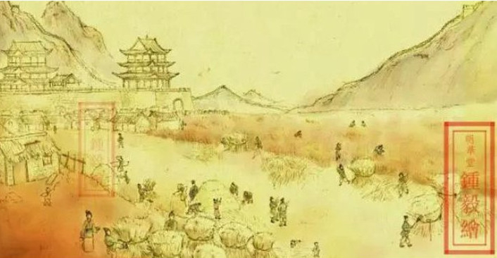
1
Nông nghiệp

Slide 13
Nông nghiệp
1
2
3
Bước tiến về kĩ thuật gieo trồng
Sản lượng lương thực tăng nhiều
Diện tích trồng trọt vượt xa thời kì trước

Slide 14
02
Thủ công nghiệp

Slide 15
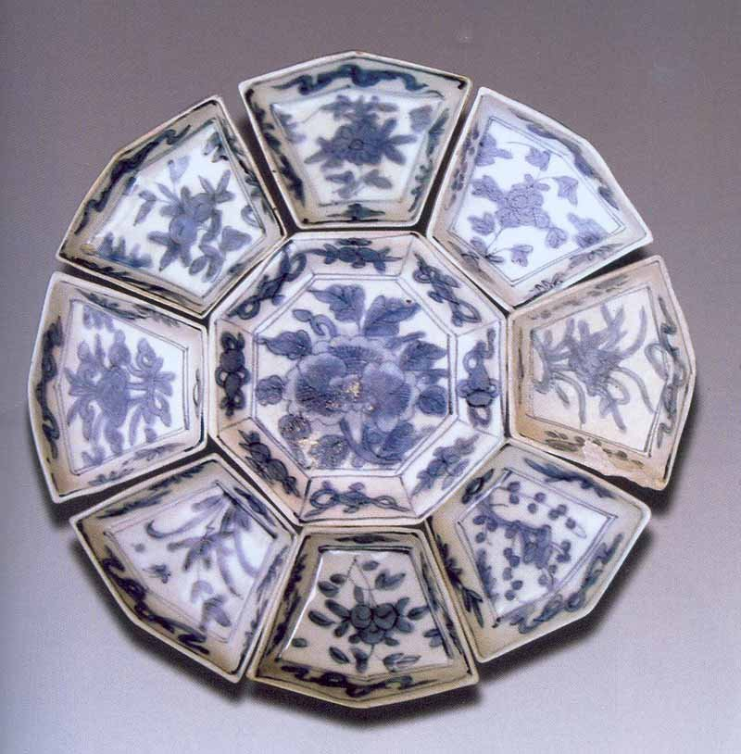
Thủ công nghiệp
Phát triển hơn thời kì trước. Các hình thức công xưởng thủ công đã xuất hiện trong các nghề dệt, làm sứ, làm giấy....

Slide 16
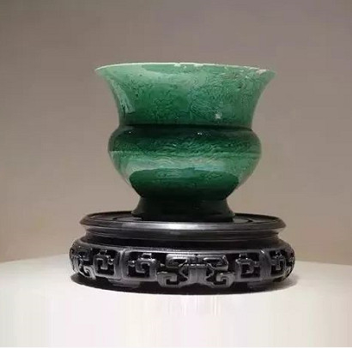
Dòng gốm sứ da xanh phổ biến thời nhà Minh Thế Tông . Đây là một loại mem có nhiệt độ thấp lấy oxit chí làm yếu tố chính . Lò nung nhà Minh bắt đầu nung đốt men này, sau đó các triều đại khác nhau nảy ra ý tưởng và sáng tạo, phát triển loại men này. Vào thoài vua Đinh Thế Tông cho rằng đây là một màu gốm tinh khiết nhất .

Slide 17
Thương nghiệp
Nhiều thành thị trở nên phồn thịnh: Bắc Kinh, Nam Kinh.
Nhiều thương cảng lớn đã trở thành những trung tâm sầm uất
Từ đây thương nhân Trung Quốc mở rộng giao thương

Slide 18

04
Ngoại thương

Slide 19
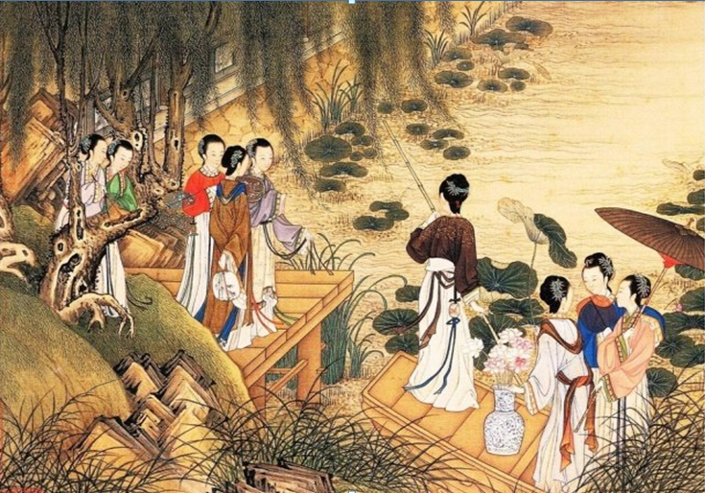
Ngoại thương
1
Các thương nhân Trung Quốc mở rộng giao thương với Ba Tư, Ấn Độ, ..
2
Và thương nhân nước ngoài cũng mang đến đây những loại mặt hàng để buôn bán

Slide 20
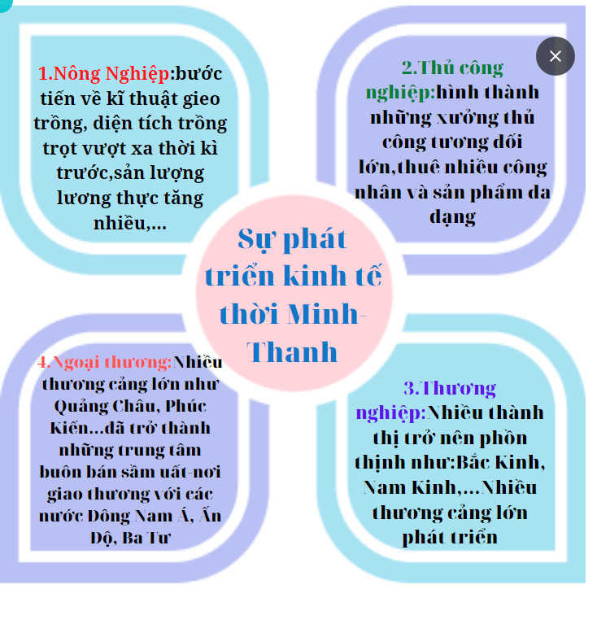
Tổng kết

Slide 21
3. Sự phát triển kinh tế thời Minh - Thanh
? Trình bày những biểu hiện nổi bật về sự phát triển kinh triển triển kinh tế dưới thời Minh - Thanh ?
Lĩnh vực | Biểu hiện nổi bật
Nông nghiệp
Thủ công nghiệp
Thương nghiệp
Ngoại thương
Phiếu học tập

Slide 22
3. Sự phát triển kinh tế thời Minh - Thanh
Lĩnh vực | Biểu hiện nổi bật
Nông nghiệp | Đạt bước tiến về kỹ thuật gieo trồng, diện tích trồng trọt vượt xa thời kỳ trước, sản lượng lương thực tăng nhiều,…
Thủ công nghiệp
Thương nghiệp
Ngoại thương

Slide 23
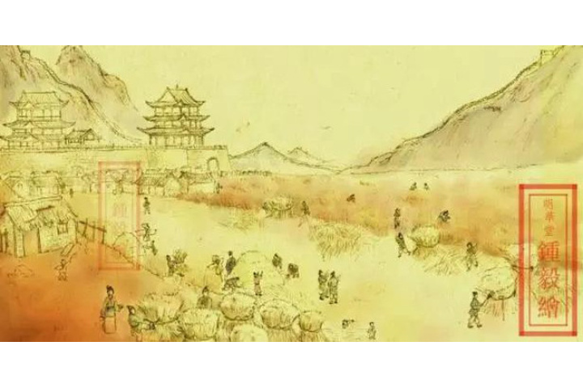

Slide 24
3. Sự phát triển kinh tế thời Minh - Thanh
Lĩnh vực | Biểu hiện nổi bật
Nông nghiệp | Đạt bước tiến về kỹ thuật gieo trồng, diện tích trồng trọt vượt xa thời kỳ trước, sản lượng lương thực tăng nhiều,…
Thủ công nghiệp | Hình thành những xưởng thủ công tương đối lớn, thuê nhiều nhân công và sản phẩm rất đa dạng.
Thương nghiệp
Ngoại thương

Slide 25
Ở Nam Kinh thời Minh có khoảng 1 triệu người, Bắc Kinh có khoảng 600 nghìn người...Trong thành phố có nhiều khu vực đặt tên theo nghề thủ công như Nam Kinh có phường Gốm, phường Đồng, phường Sắt,...

Slide 26
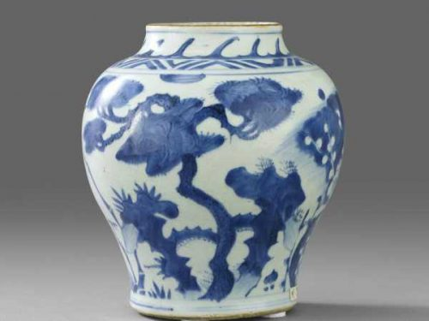
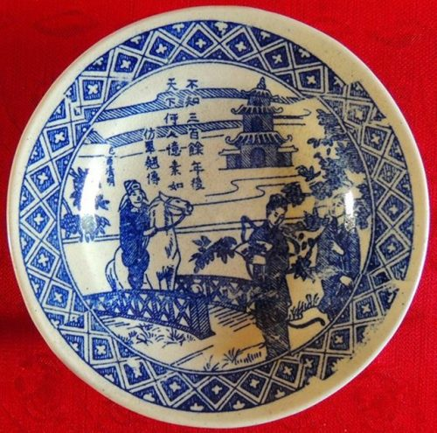
Gốm sứ thời nhà Minh

Slide 27
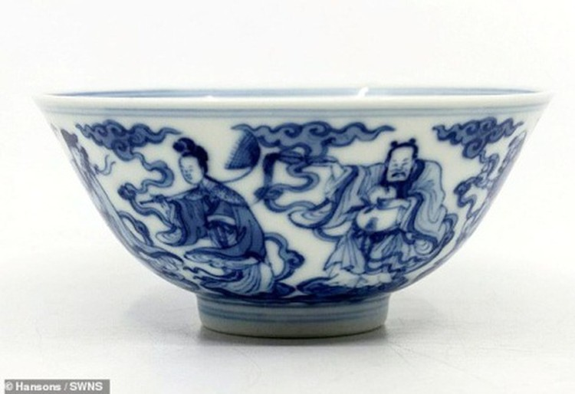
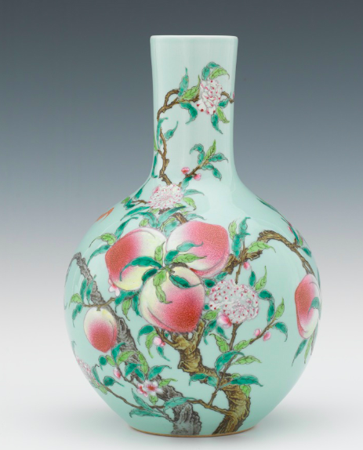
Gốm sứ thời nhà Thanh

Slide 28
Em có biết?
Thời Minh, trấn cảnh Đức được coi là kinh đô đồ sứ của Trung Quốc. Trong đó, nổi tiếng nhất là đồ sứ trắng với khoảng hơn 3000 loại sản phẩm khác nhau, được miêu tả là “ Trắng như ngọc, sáng như gương, mỏng như giấy và vang như chuông”

Slide 29
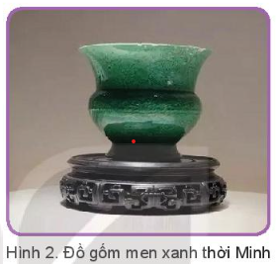

Slide 30
3. Sự phát triển kinh tế thời Minh - Thanh
Lĩnh vực | Biểu hiện nổi bật
Nông nghiệp | Đạt bước tiến về kỹ thuật gieo trồng, diện tích trồng trọt vượt xa thời kỳ trước, sản lượng lương thực tăng nhiều,…
Thủ công nghiệp | Hình thành những xưởng thủ công tương đối lớn, thuê nhiều nhân công và sản phẩm rất đa dạng.
Thương nghiệp | Nhiều thành thị trở nên phồn thịnh: Bắc Kinh, Nam Kinh . Nhiều Thương cảng lớn.
Ngoại thương

Slide 31
3. Sự phát triển kinh tế thời Minh - Thanh
Lĩnh vực | Biểu hiện nổi bật
Nông nghiệp | Đạt bước tiến về kỹ thuật gieo trồng, diện tích trồng trọt vượt xa thời kỳ trước, sản lượng lương thực tăng nhiều,…
Thủ công nghiệp | Hình thành những xưởng thủ công tương đối lớn, thuê nhiều nhân công và sản phẩm rất đa dạng.
Thương nghiệp | Nhiều thành thị trở nên phồn thịnh: Bắc Kinh, Nam Kinh . Nhiều Thương cảng lớn.
Ngoại thương | Mở rộng giao thương với các nước Đông Nam Á, Ấn Độ, Ba Tư,… thương nhân nước ngoài cũng mang tới đây nhiều hàng hóa để buôn bán.

Slide 32
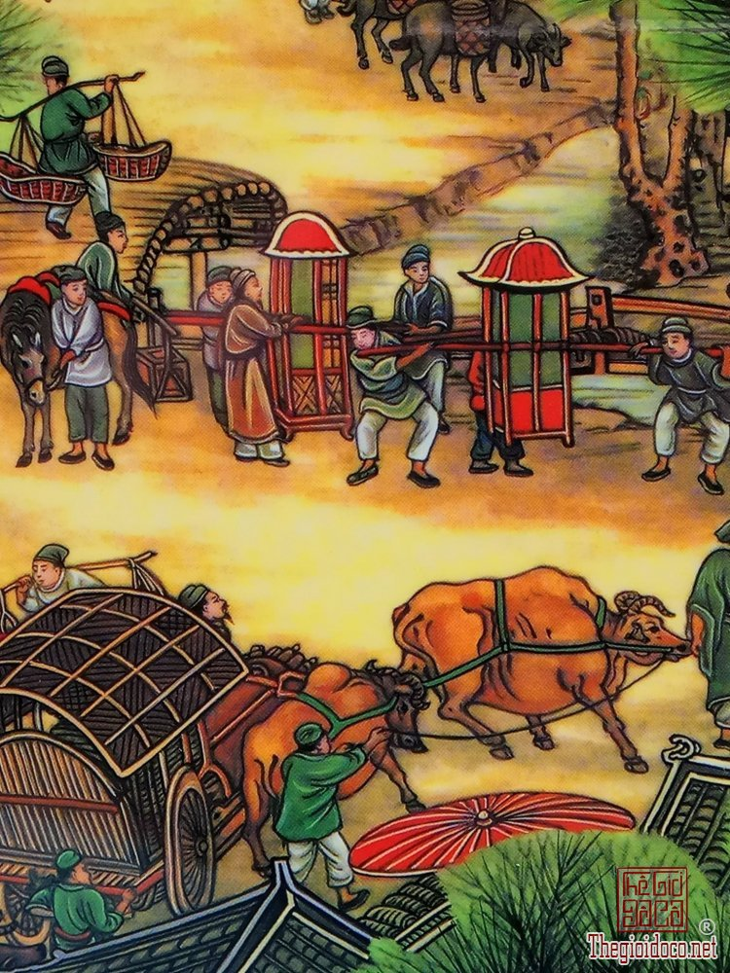
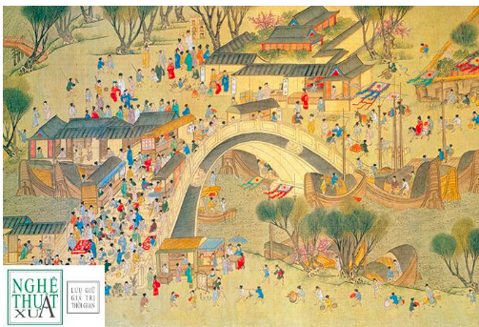
Tranh Thanh minh thượng hà đồ

Slide 33
Bức tranh vẽ cảnh bên bờ sông vào tiết thanh minh, là một tác phẩm hội họa nổi tiếng của Trung Quốc do họa sĩ Trương Trạch Đoan đời nhà Tống vẽ. Tác phẩm mô tả cảnh sống của người dân ở Biện Kinh ( Khai Phong ngày nay) với đầy đủ cảnh sinh hoạt thường nhật. Từ trang phục, ngành nghề, đường xá, kiến trúc đều được miêu tả kĩ lưỡng trên một diện tích rộng...Tác phẩm hiện nay được trưng bày tại Cố Cung ( Bắc Kinh)

Slide 34
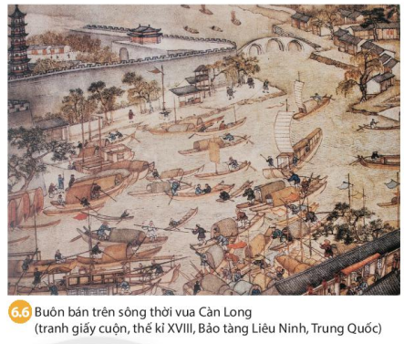
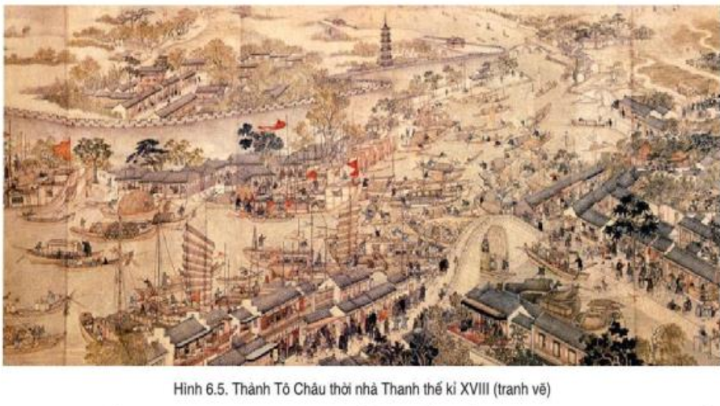

Slide 35
Cùng suy nghĩ?
? Theo em, thành tựu nổi bật nhất về kinh tế của nhà Minh nằm ở lĩnh vực nào?
Sự phát triển kinh tế có vai trò gì đến sự thay đổi về chính trị?

